Slide 1
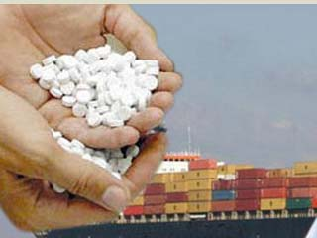
Проблема наркомании

Slide 2
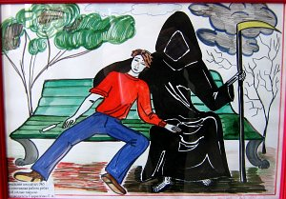
Профилактика наркомании –
залог нашего будущего

Slide 3
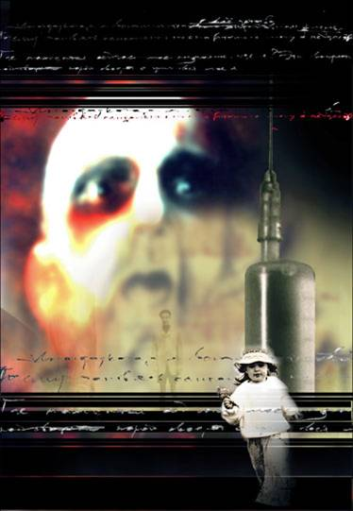
"В мире нет человека, который не мог бы начать все заново." цитата Л. Рона Хаббарда, известного писателя.

Slide 4
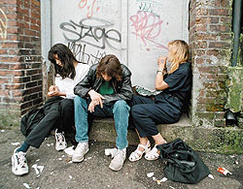
От прикола до наркотической ломки один шаг
$

Slide 5
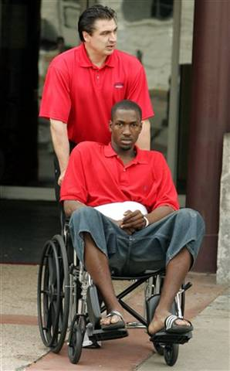
Этапы его жизни:
баскетболист, наркоман, инвалид.

Slide 6
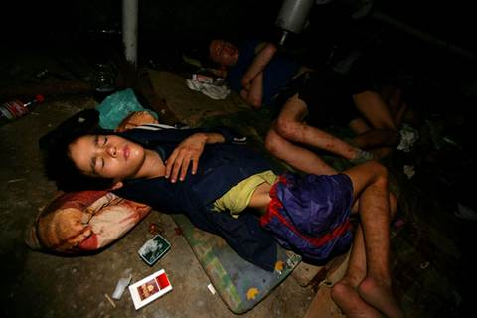
Антисанитария, грязь, инфекции, дно жизни …
Обратной дороги нет…

Slide 7
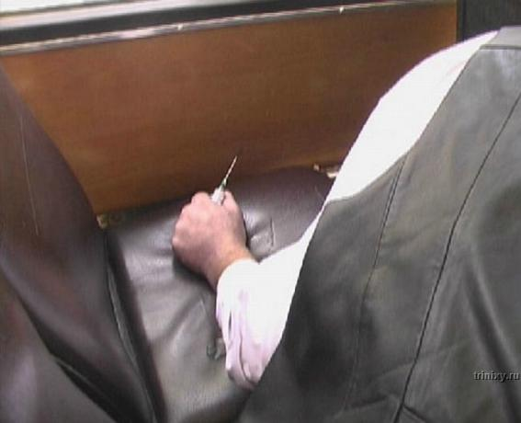
Очень часто гибнут ни в чем не повинные люди. Водитель маршрутки умер от передозировки на рабочем месте

Slide 8
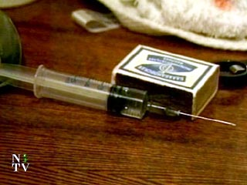
Что же такое наркотики???
Группа веществ различной природы, оказывающих стимулирующее, угнетающее или галлюциногенное воздействие на центральную нервную систему, злоупотребление которыми приводит к развитию наркомании.

Slide 9
Научный термин
Наркома́ния (от греч. νάρκη /narkē/ — оцепенение, сон, и μᾰνία /mania/ — безумие, страсть, влечение) — хроническое прогредиентное заболевание, вызванное употреблением определённых веществ (наркотиков), характеризующееся фазным течением и наличием в своей структуре нескольких поэтапно формирующихся синдромов:
синдром измененной реактивности,
синдром психической зависимости,
синдром физической зависимости, эти три синдрома объединяются в большой наркоманический синдром,
синдром последствий хронической наркотизации.

Slide 10
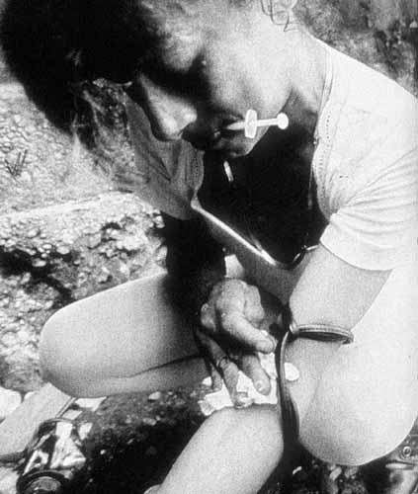
Характерные черты
Существенными признаками наркомании являются:
непреодолимое влечение к приёму наркотиков (пристрастие к ним)
тенденция к повышению количества принимаемого вещества.

Slide 11
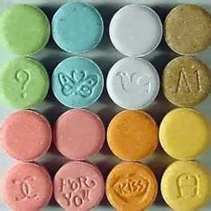
Тяжёлые и лёгкие наркотики
Возможно вам приходилось слышать такие термины как тяжёлые и лёгкие наркотики. Если быть честным, то нет ни тех ни других. Наркотики они и есть наркотики, в независимости от их вида, цвета, цены они вызывают одинаковую зависимость.

Slide 12
Список
Список веществ, способных вызвать наркоманию, очень велик и расширяется по мере синтеза новых средств.
Наиболее распространёнными видами наркомании являются алкоголизм (пристрастие к напиткам, содержащим этиловый спирт) и табакокурение (пристрастие к никотину).
Также распространено употребление наркотиков на основе конопли (гашиш, марихуана), мака (опий, морфин, героин), коки (кокаин) и многих других, включая современные синтезированные наркотики, например ЛСД, амфетамины и экстази.

Slide 13
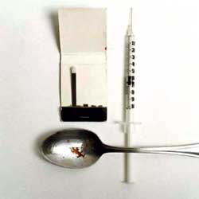
Последствия приёма наркотиков
Наркотики обладают свойством вызывать привыкание — толерантность (проявляется в постепенном снижении эффекта от приема вышеуказанных веществ, что вынуждает принимать со временем все большие дозы для достижения эффекта) и зависимость (т. н. «аддиктивные свойства») которая проявляется «синдромом отмены» или «абстинентный синдром» (На сленге — ломка), что является отличительной чертой наркотиков.

Slide 14
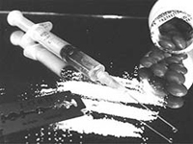
Синдром отмены
Так называемая ломка связана с прекращением регулярного поступления наркотика в организм у системно употребляющего и перестройкой обмена веществ. Эффекты могут быть самые разные: от выкручивания суставов, судорог, сильных болевых ощущений до легкого дискомфорта или чувства жара.

Slide 15
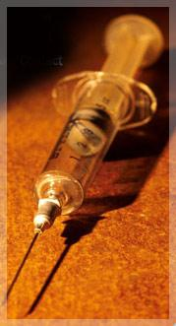
Россия
Россия является крупнейшим рынком героина в Европе. Общее число лиц, употребляющих наркотики, составляет от 3 до 4 млн., треть из которых — лица, злоупотребляющие героином

Slide 16
Как с этим бороться?
В мире существует много различных методов по лечению и реабилитации наркомании и алкоголизма. Много различных реабилитационных центров и наркологических клиник и больниц предлагают огромное разнообразие в сфере лечения и реабилитации от наркотиков.

Slide 17
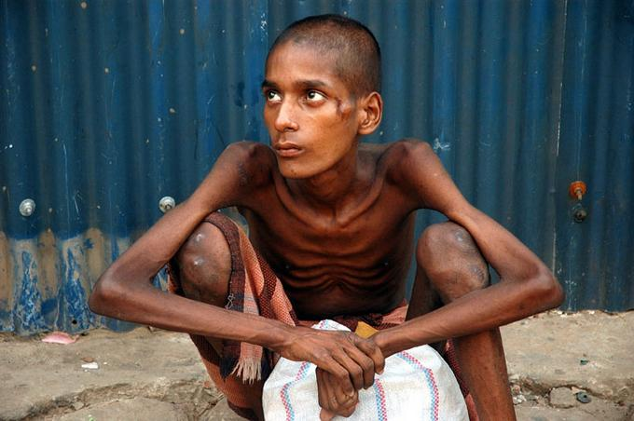
Жертва героиновой зависимости
В Африке

Slide 18
Жертва героиновой зависимости
На Украине

Slide 19
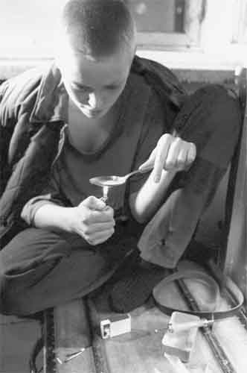
Наркомания распространяется со скоростью лесного пожара.
В Архангельске родители готовы спрятать ребенка в колонию, лишь бы уберечь от героинового “вируса”

Slide 20
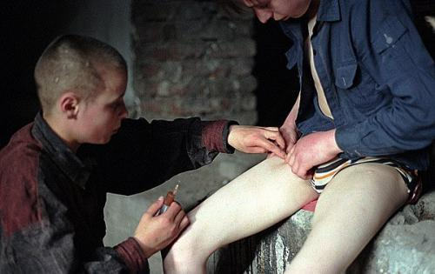
Попробовав хоть раз слезы мака, будешь плакать всю жизнь.
Так говорят сами наркоманы.

Slide 21
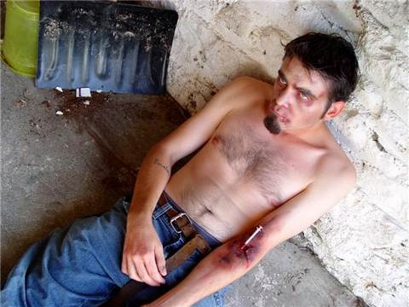
Как только начинается «ломка», наркоманы как загипнотизированные выходят из своих притонов в поисках «дозы».

Slide 22
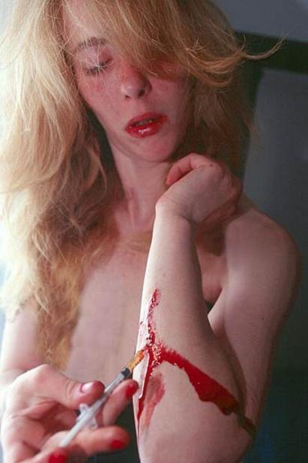
Их не останавливают ни «дорожки» от шприцов, ни болезни…

Slide 23
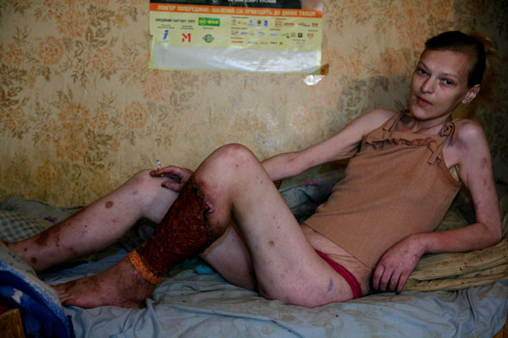
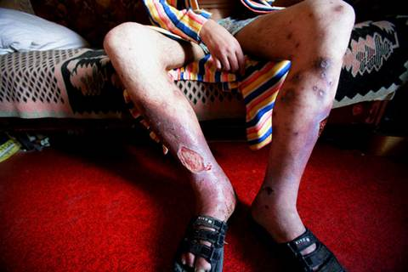
Их не останавливают ни чудовищное истощение, ни гниющая плоть…
Так выглядят «живые» мертвецы
Notes:
http://www.fromua.com/adds/print.php?news/44272822c69ea

Slide 24
